Slide 1
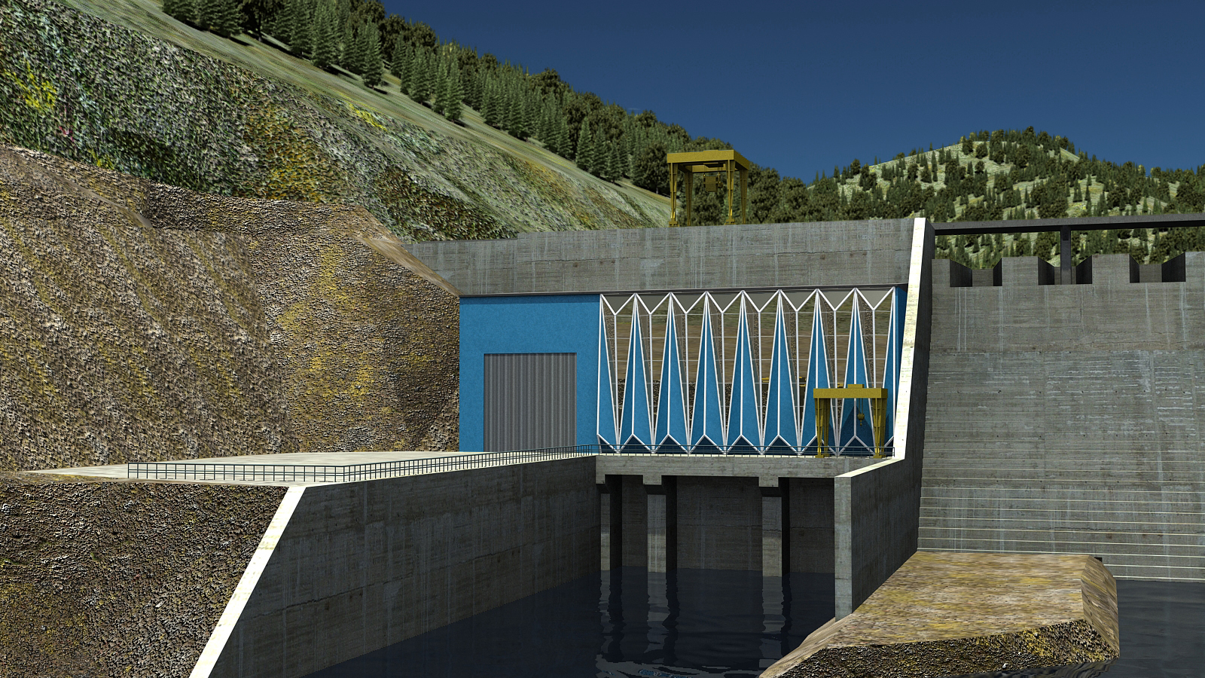
Тургусунская ГЭС
Технико-экономическое обоснование инвестиций проекта строительства
ЗАО «Гидротех» 2013г.
Notes:
ЗАО «Гидротех», 2013г.

Slide 2
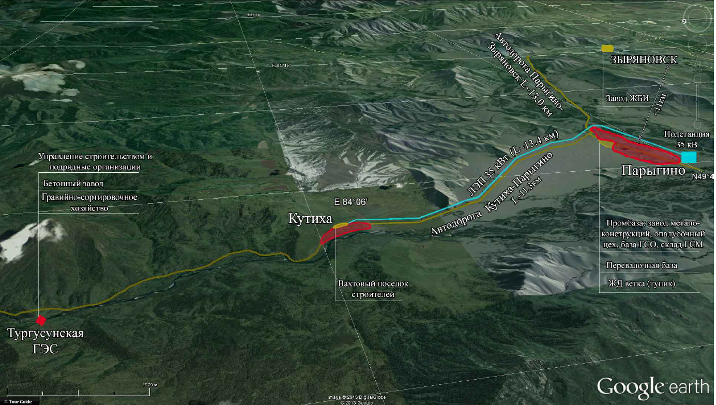
Ситуационный план района строительства Тургусунской ГЭС

Slide 3
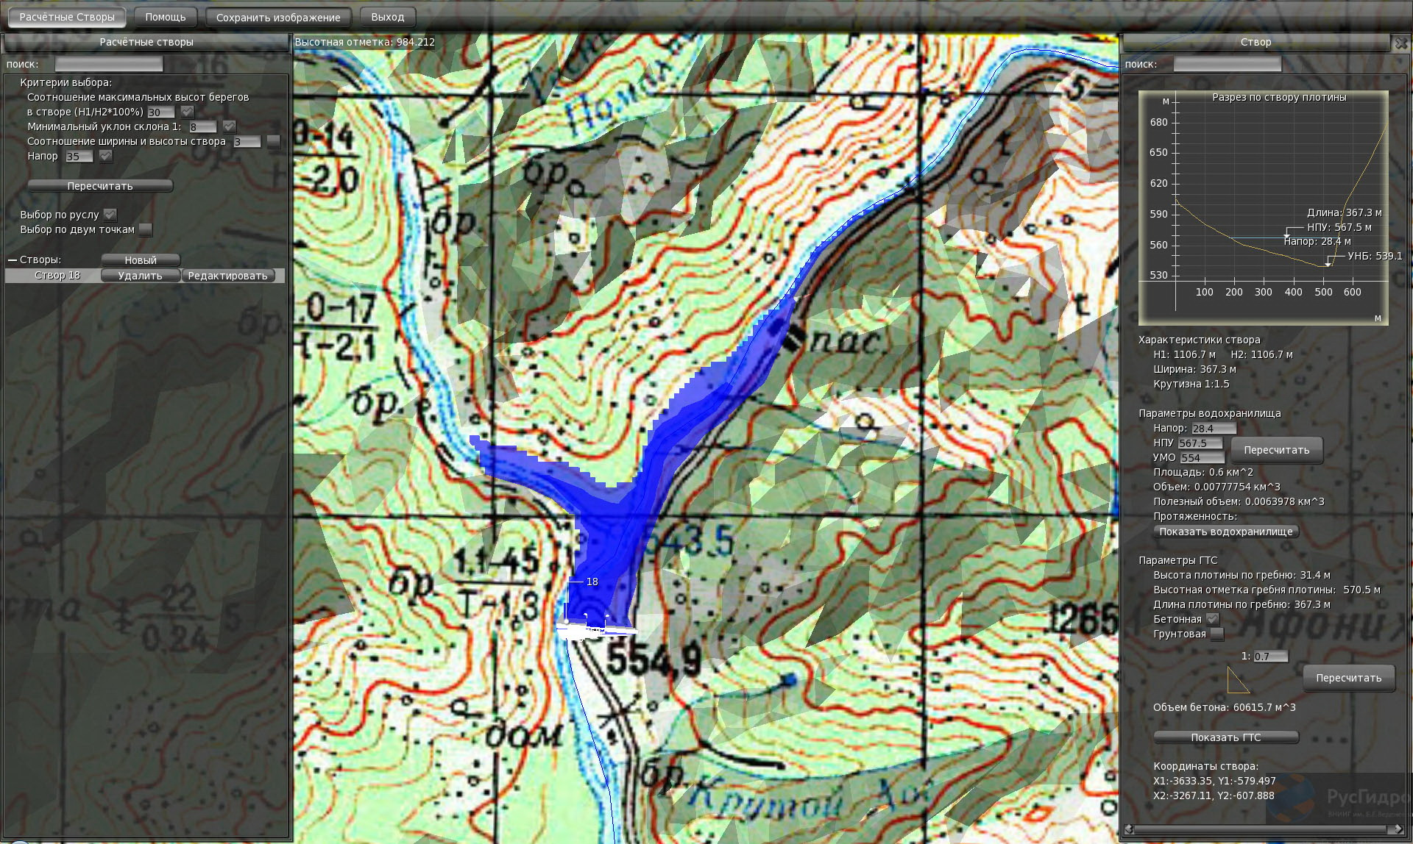
Карта расположения створа Тургусунской ГЭС

Slide 4
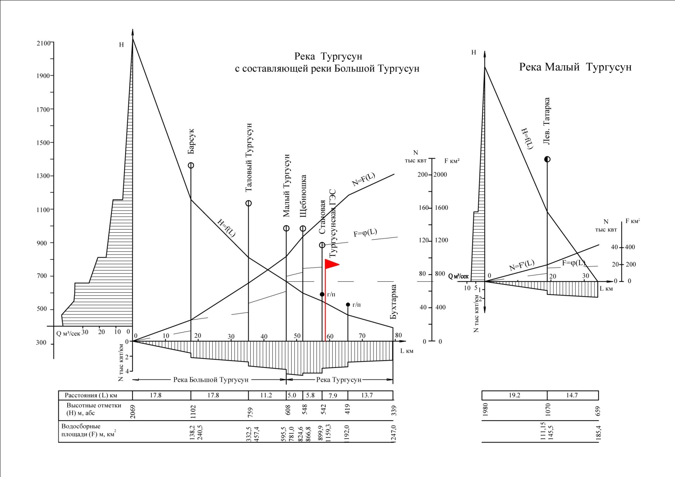
Продольный профиль реки Тургусун

Slide 5
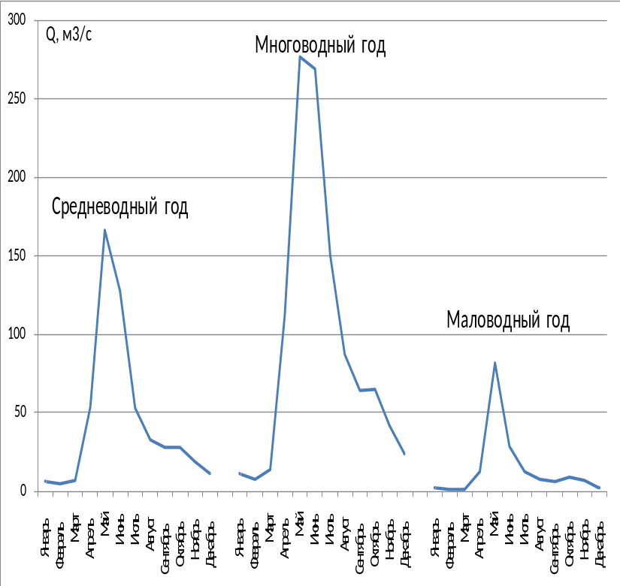
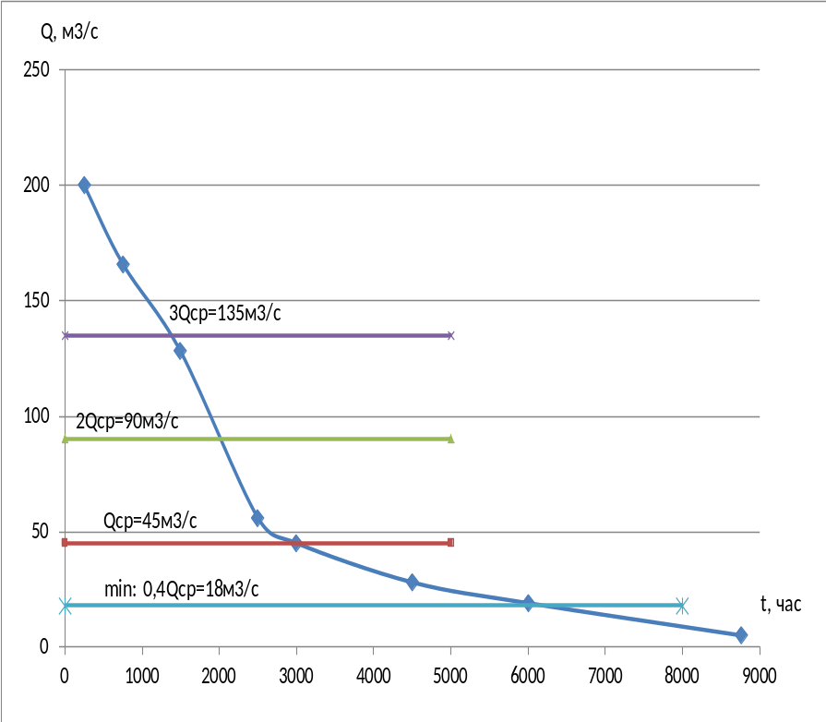
Гидрология реки Тургусун
График продолжительности стока реки
Гидрографы реки для средневодного, многоводного и маловодного годов.

Slide 6
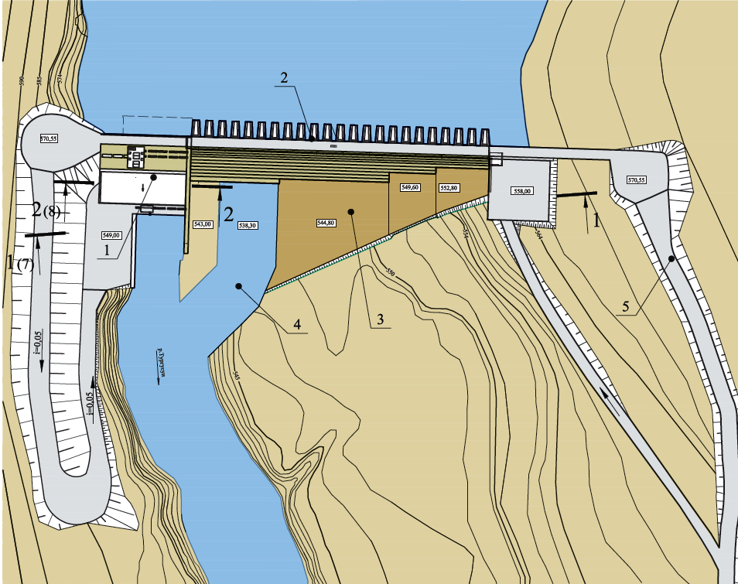
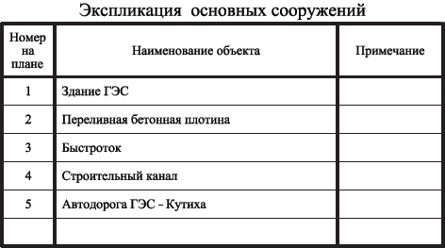
Тургусунская ГЭС. Генплан

Slide 7
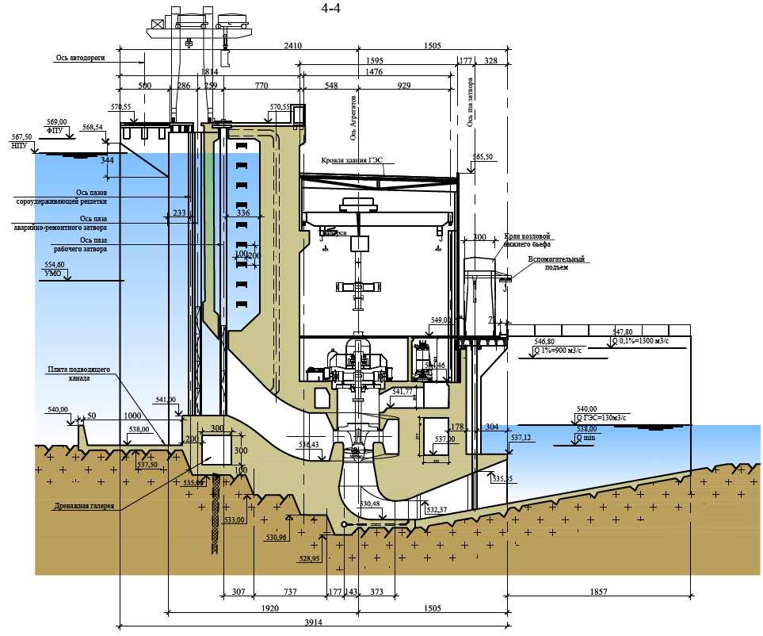
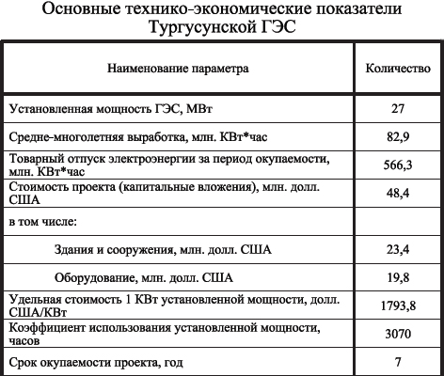
Здание ГЭС.
Поперечный разрез по агрегату.

Slide 8
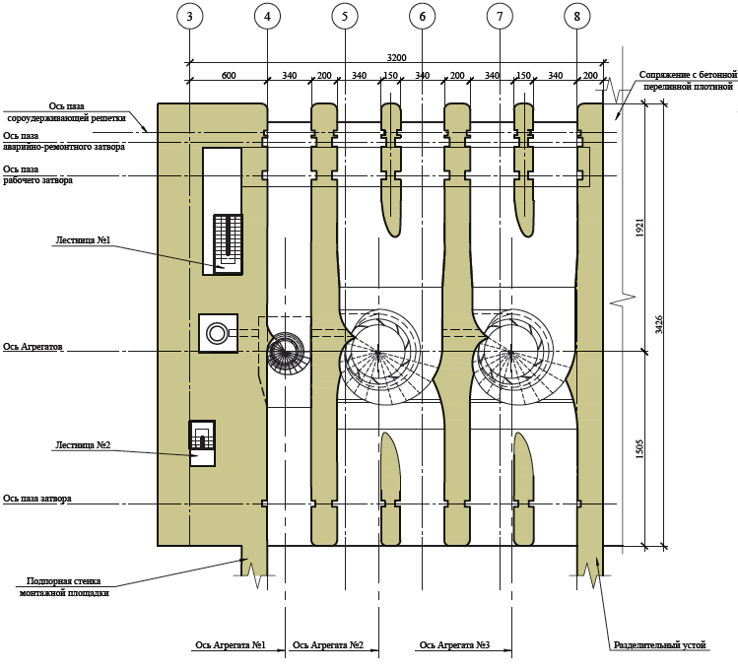
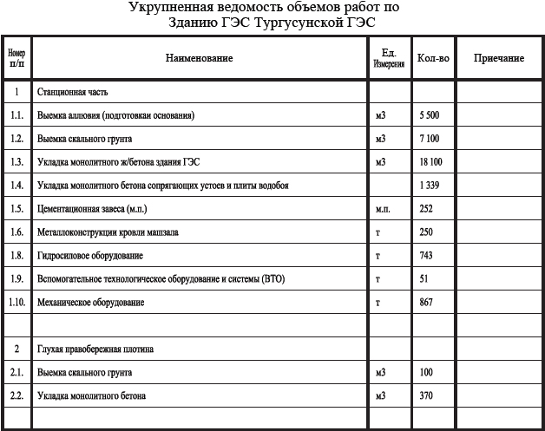
Здание ГЭС. План на отметке 541.27

Slide 9
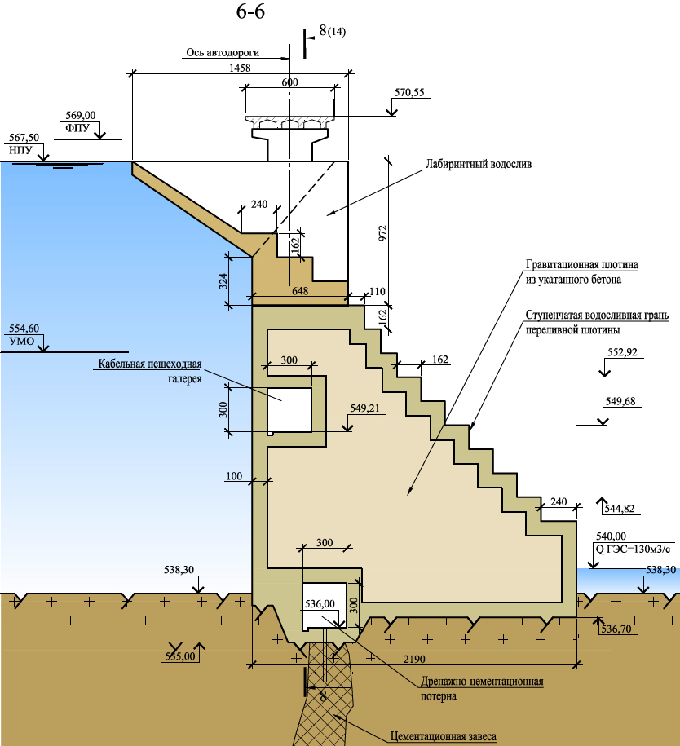
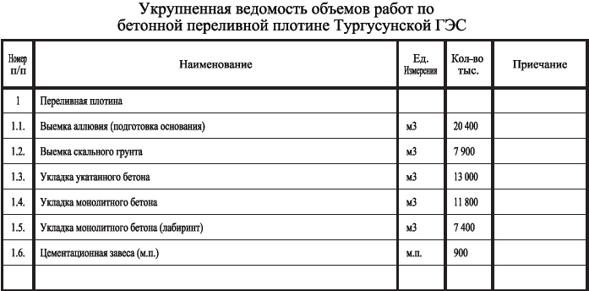
Бетонная переливная плотина.
Поперечный разрез.

Slide 10
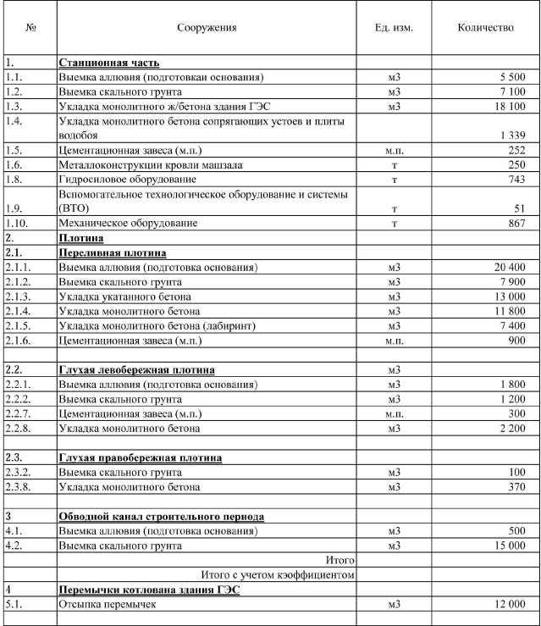
Укрупненная ведомость строительных работ по Тургусунской ГЭС

Slide 11
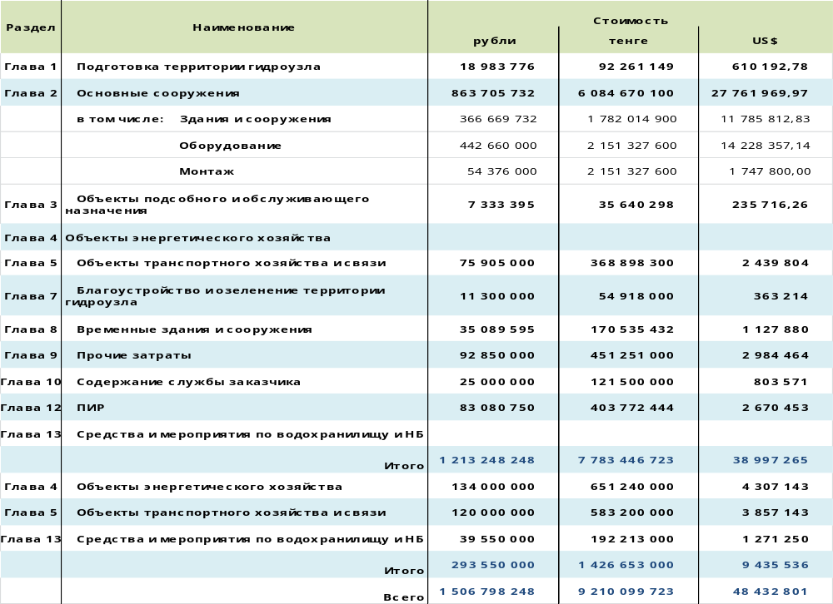
Стоимость строительства по главам ССР

Slide 12
Структура и источники финансирования проекта
Стоимость проекта – 48 432,8 тыс. долларов без учета НДС.
Собственные средства / 20% ТОО «Туругусун-1» |  | Заемные средства / 80% Банк-кредитор
Наименование мероприятия | Сумма, тыс. долл. | Наименование мероприятия | Сумма, тыс. долл.
Здания и сооружения включая ПИР и СМР Оборудование, включая МР и ПНР | 6 283 3 403,5 | Здания и сооружения включая ПИР и СМР 2. Оборудование, включая МР и ПНР | 25 132,2 13 614,1
Итого | 9 686,6 |  | 38 746,2

